Slide 1
INSTALL FLUTTER
WINDOWS OS with ANDROID STUDIO

Slide 2
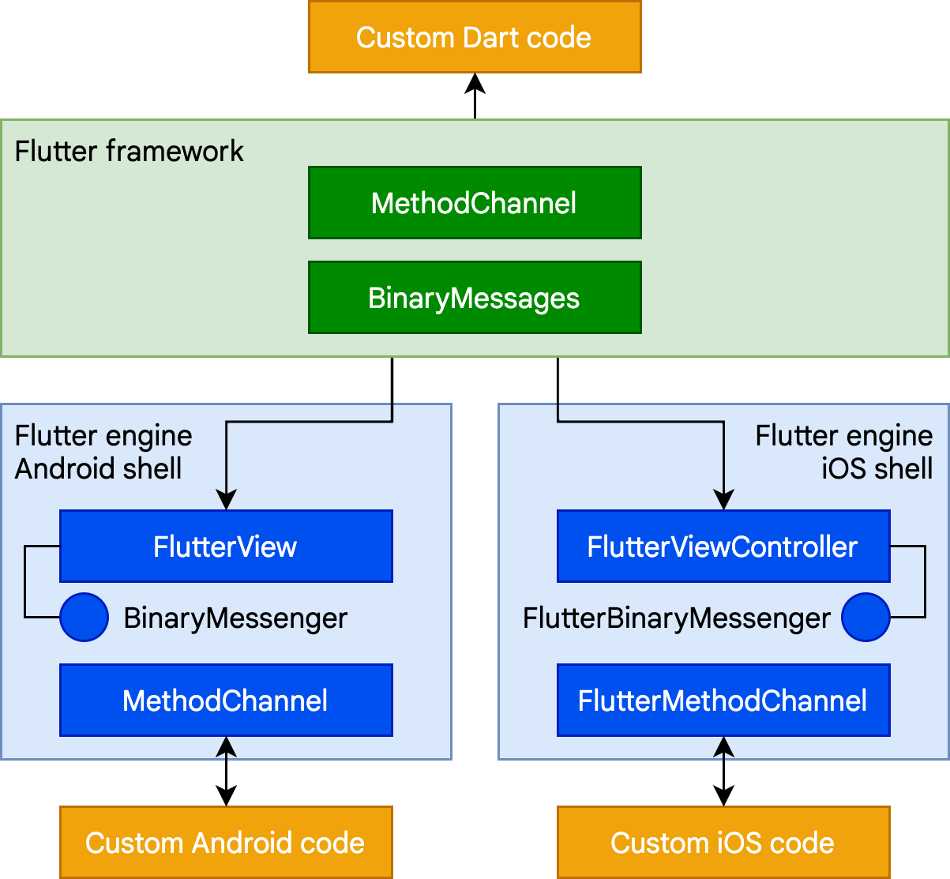
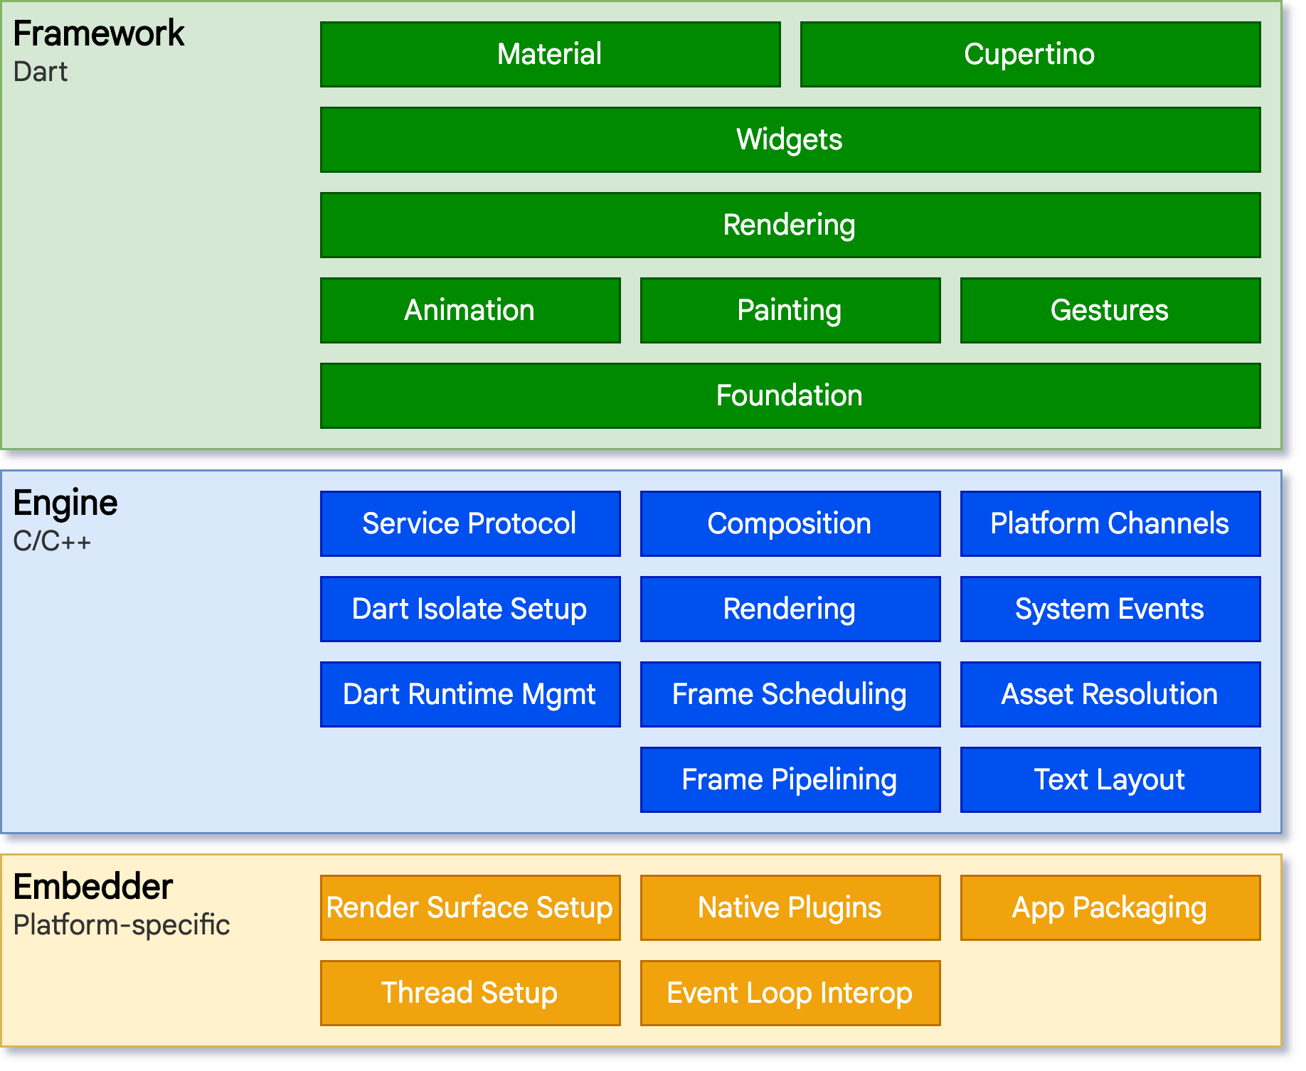
FLUTTER ARCHITECTURE

Slide 3
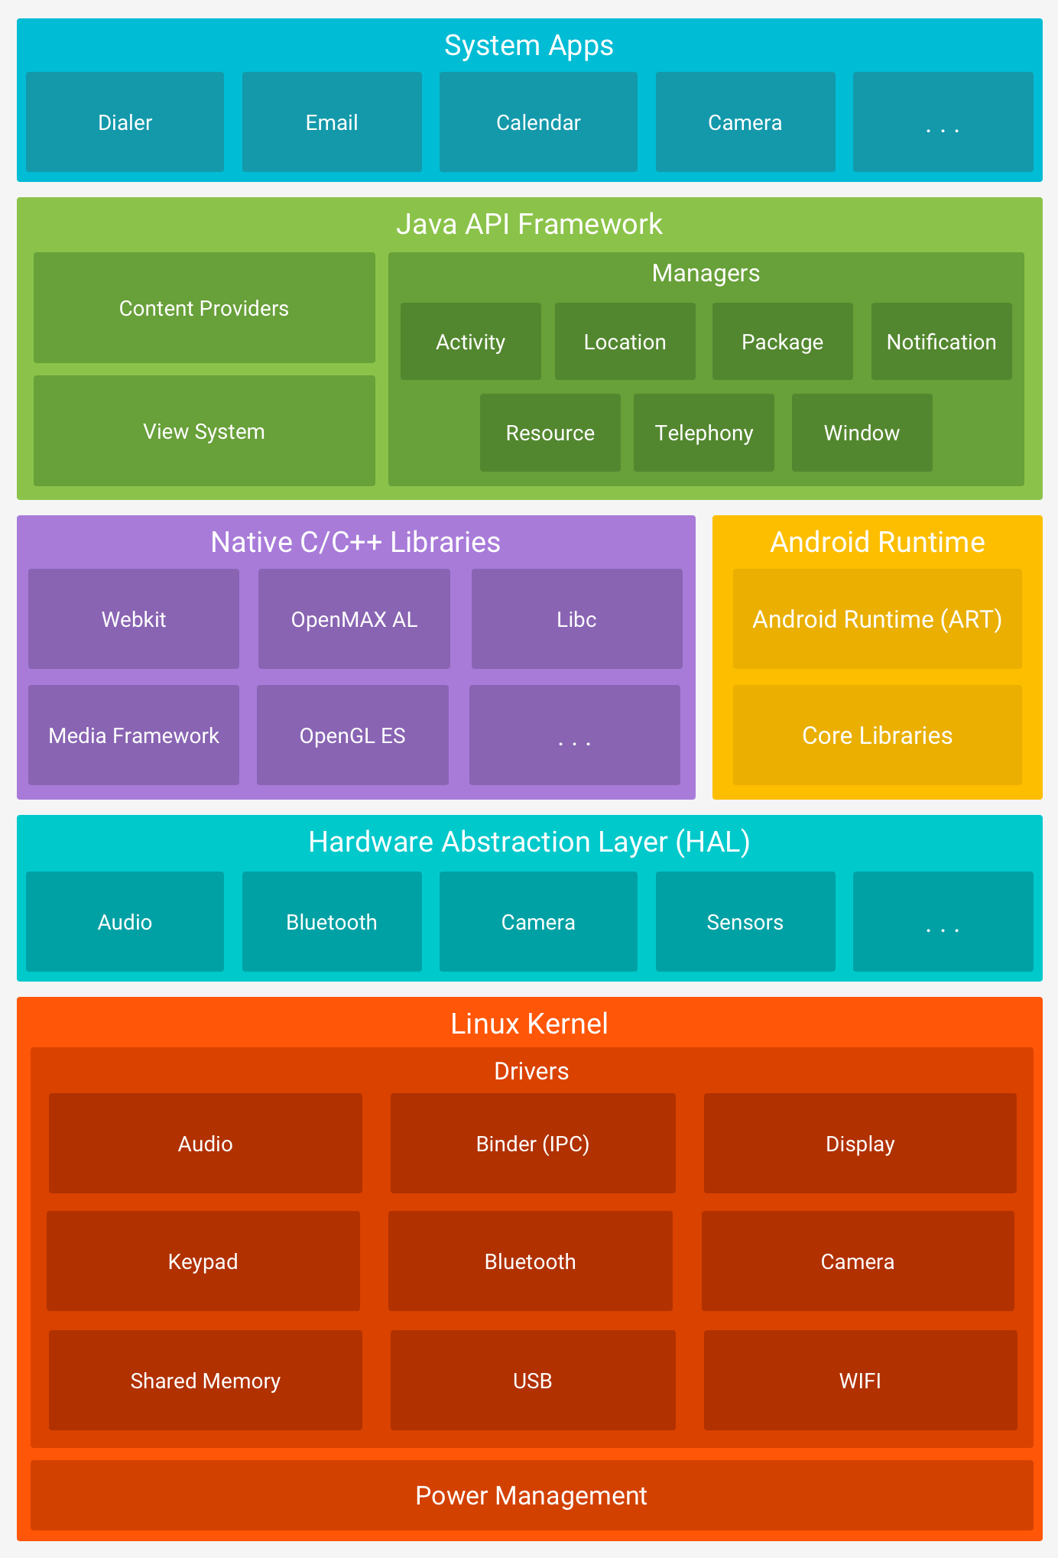
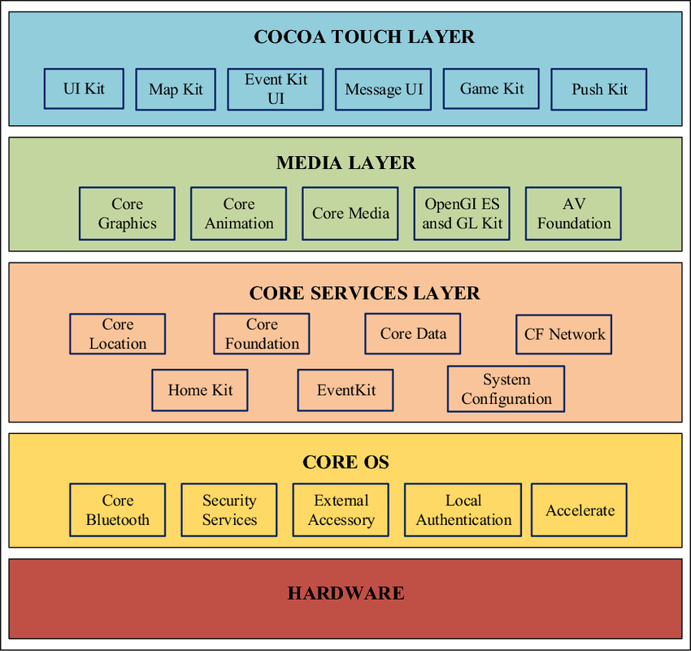
ANDROID ARCHITECTURE
MOHD SAUDI, Madihah, et al. iOS mobile malware analysis: a state-of-the-art. Journal of Computer Virology and Hacking Techniques, 2023, 1-30.
https://developer.android.com/

Slide 4
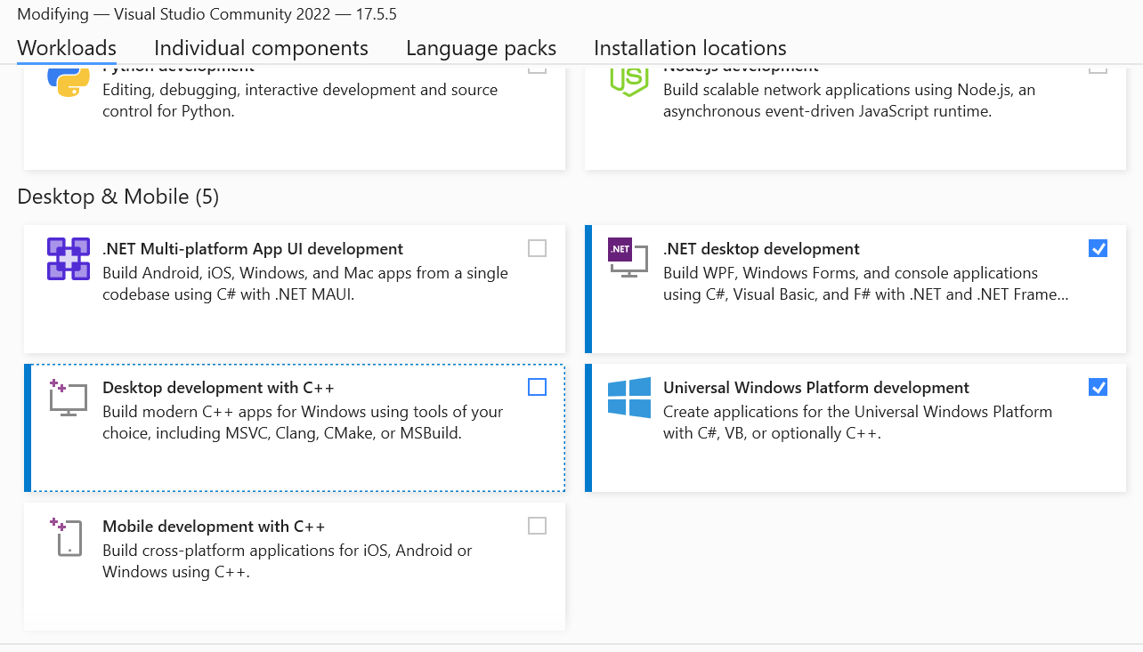
HOW TO INSTALL
Seguire https://docs.flutter.dev/get-started/install/windows/mobile
Controllare le richieste hardware!
Installare GIT (non indispensabile ma molto utile)
Installare Visual Studio (Non VISUAL STUDIO CODE)
Modifica: Desktop Development with C++ (vedi figura)
Installare Android Studio ultima versione
Scaricare il .zip Flutter SDK da DOWNLOAD and INSTALL (https://docs.flutter.dev/get-started/install/windows/mobile?tab=download)

Slide 5
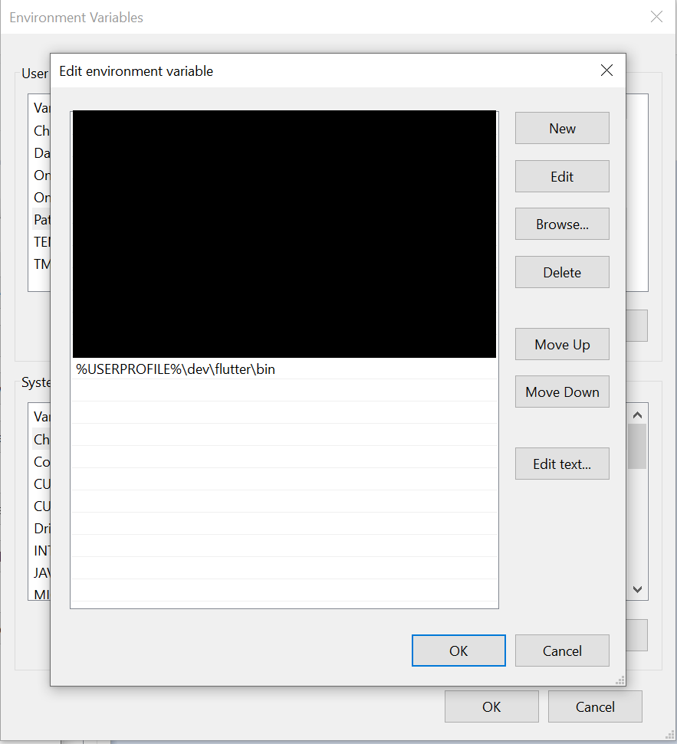
HOW TO INSTALL - PATH
Creare la cartella C:\Users\{USERNAME}\dev\
Unzippare il file (risultato:C:\Users\{USERNAME}\dev\flutter)
Update Windows PATH: cercare “Path” Windows Search, clicckare su Edit the System Environment Variables
Click on environment variables… (in basso) e nel menu User variables clicckare su Path
Inserire il path come in figura

Slide 6
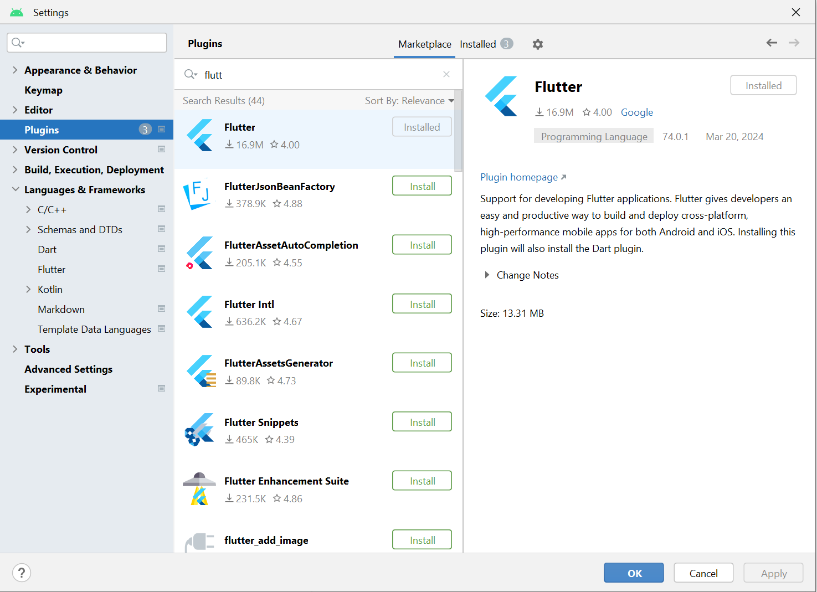
HOW TO INSTALL - PATH
Avviare Android Studio
Andare su File->Setting->plugin e cercare flutter,
Installarlo (vedi figura)
Creare un nuovo Progetto Flutter…
Seguire le istruzioni su https://docs.flutter.dev/get-started/install/windows/mobile?tab=virtual sotto “Configure your target Android device” scegliendo virtual o physical device (virtual è solitamente molto lento)
Play!

